Slide 1
การใช้งาน Repl.it เบื้องต้น

Slide 2
เขียนโปรแกรมผ่านเว็บไซต์ได้จากเว็บไซต์ Repl.it
1.เปิดเว็บไซต์ https://repl.it/

Slide 3
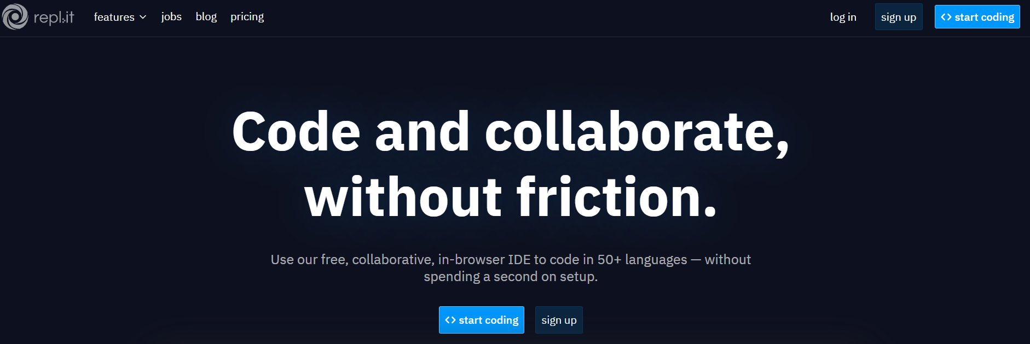
2.คลิก เพื่อเริ่มการเขียนโปรแกรมผ่านเว็บไซต์

Slide 4
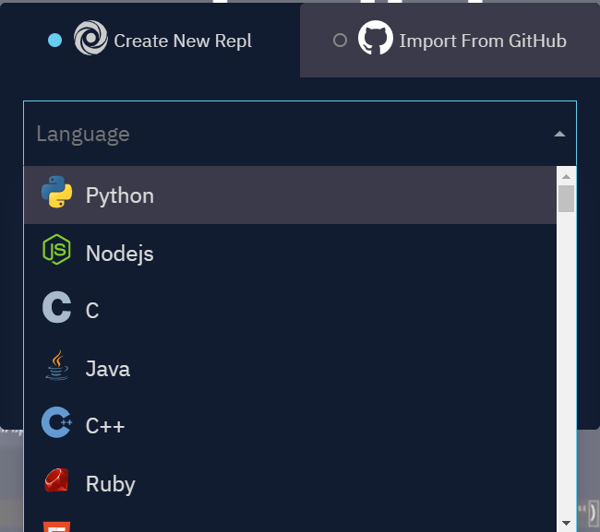
3.ทำการเลือกภาษาที่ต้องการจะเขียนโปรแกรม

Slide 5
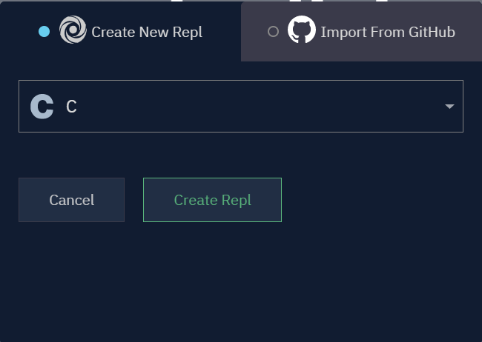
4.คลิก เพื่อสร้างหน้าต่างการเขียนโปรแกรม

Slide 6
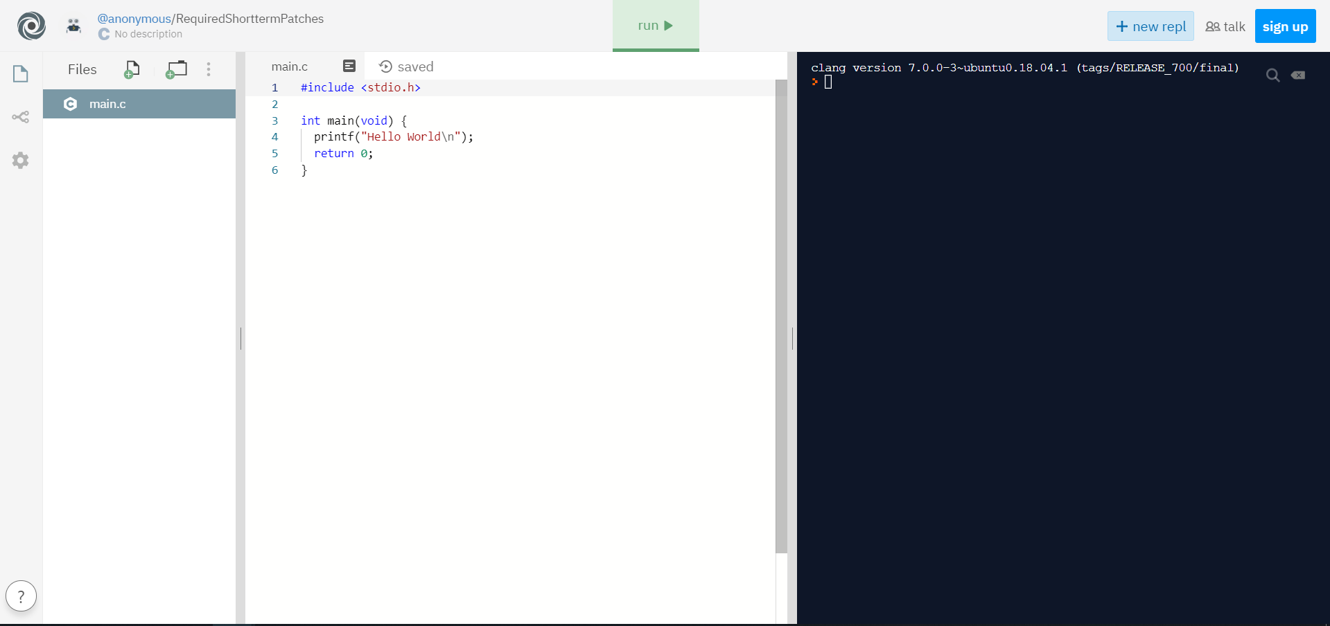
5.หน้าต่างการเขียนโปรแกรม

Slide 7
6.คลิก เพื่อทำการทดสอบ การทำงานของโปรแกรม
ผลลัพธ์การ run โปรแกรม
หน้าต่างผลลัพธ์การ run โปรแกรม

Slide 8
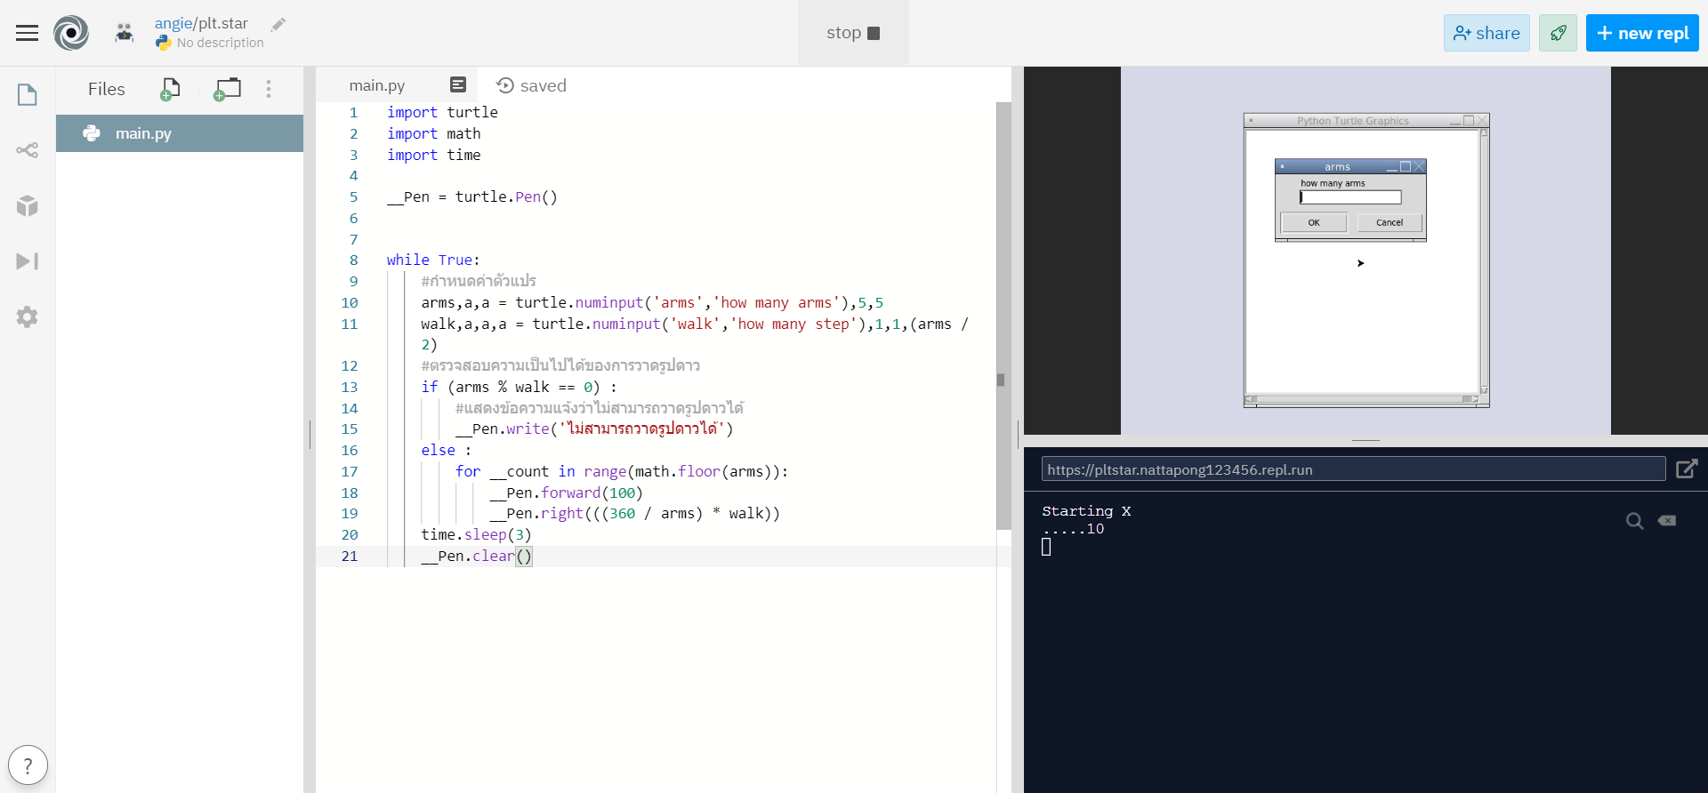
หน้าต่างการเขียนโปรแกรม
หน้าต่างแสดงผลลัพธ์ของโปรแกรม
หน้าต่างรับค่าจากแป้นพิมพ์

